Slide 1








PHÒNG GIÁO DỤC VÀ ĐÀO TẠO QUẬN LONG BIÊN
TRƯỜNG TIỂU HỌC ÁI MỘ B
Chào mừng quý thầy cô
về thăm lớp
MÔN: TOÁN

Slide 2
Bài cũ
Muốn tính dện tích hình tam giác ta làm thế nào?
1.Tính diện tích hình tam giác có:
Độ dài đáy là 10 cm và chiều cao 15 cm.
Độ dài đáy là 2,5 dm và chiều cao 1,7 dm.

Slide 3
Toán
LUYỆN TẬP CHUNG

Slide 4
Phần 1
1. Chữ số 3 trong số thập phân 72,364 có giá trị là:
A. 3
B. 3
10
C. 3
100
D. 3
1000

Slide 5
2. Trong bể có 25 con cá, trong đó có 20 con cá chép. Tỉ số phần trăm của số cá chép và số cá trong bể là:
A.5% B.20% C.80% D.100%

Slide 6
3. 2800g bằng bao nhiêu ki-lô-gam ?
A.280 kg B.28 kg C.2,8 kg D.0,28 kg

Slide 7
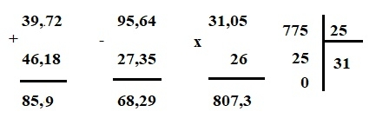
Phần 2
1: Đặt tính rồi tính:
a) 39,72 + 46,18 b) 95,64 - 27,35 c) 31.05 x 26 d) 77,5 : 2,5

Slide 8
2. Viết số thập phân thích hợp vào chỗ chấm:
a) 8m5dm = ......m
b) 8m² 5dm²= ...... m²
8,5
8,05

Slide 9
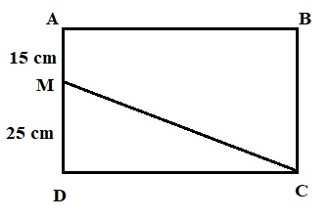
3. Cho biết diện tích hình chữ nhật ABCD là 2400 cm² (xem hình vẽ). Tính diện tích của hình tam giác MDC.

Slide 10
Bài giải
Chiều rộng hình chữ nhật ABCD là:
^{AD = BC = 25 + 15 = 40 (cm)}
Chiều dài của hình chữ nhật ABCD là:
^{AB = CD = 2400 : 40 = 60 (cm)}
Bây giờ ta thấy, hình tam giác MDC có:
^{Cạnh CD = 60 cm}
^{Cạnh MD = 25 cm}
Vậy, diện tích hình tam giác MDC là:
^{60× 25} ^{: 2 = 750 (cm2)}
^{Đáp số: 750 cm2}

Slide 11
4. Tìm 2 giá trị của x, sao cho:
3,9 < x < 4,1
X= 3,91; 3,92; …;4….

Slide 12
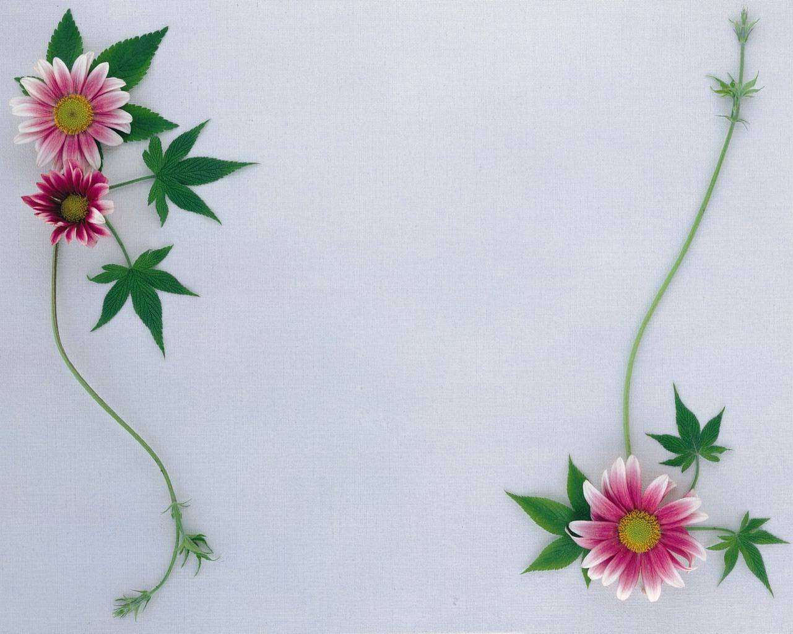

Xin chân thành cảm ơn!

